Slide 1
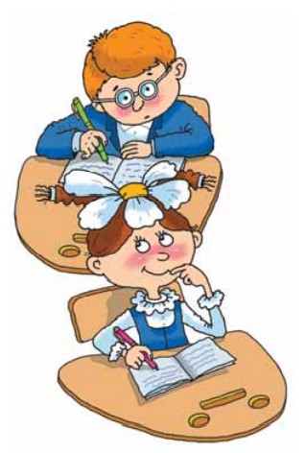
Українська мова
2 клас
Діагностична робота
Диктант
ІІ семестр

Slide 2
Налаштування на урок
Добрий день, малята, Хлопчики й дівчата.
З давніх пір і понині
Кажуть в нас в Україні:
– Здоровенькі були!
своїй пам’яті
Подумай.
За що ти собі можеш подякувати сьогодні?
Вислови вдячність …
старанню
почуттю гумору
працьовитості
увазі
розуму
вмінню бути добродушним

Slide 3
Повідомлення теми уроку
Сьогодні на уроці ми будемо писати диктант «Київ»
Диктант – це письмова робота для перевірки грамотності, що полягає в записуванні тексту, який диктується.

Slide 4
Алгоритм виконання роботи
Слухання тексту диктанту
Аналізуємо його:
написання складних слів,
розділові знаки в реченнях,
правила запису речень, абзаци
Слухання і запис кожного речення окремо з перевіркою після запису
Перевірка всього тексту після запису диктанту

Slide 5
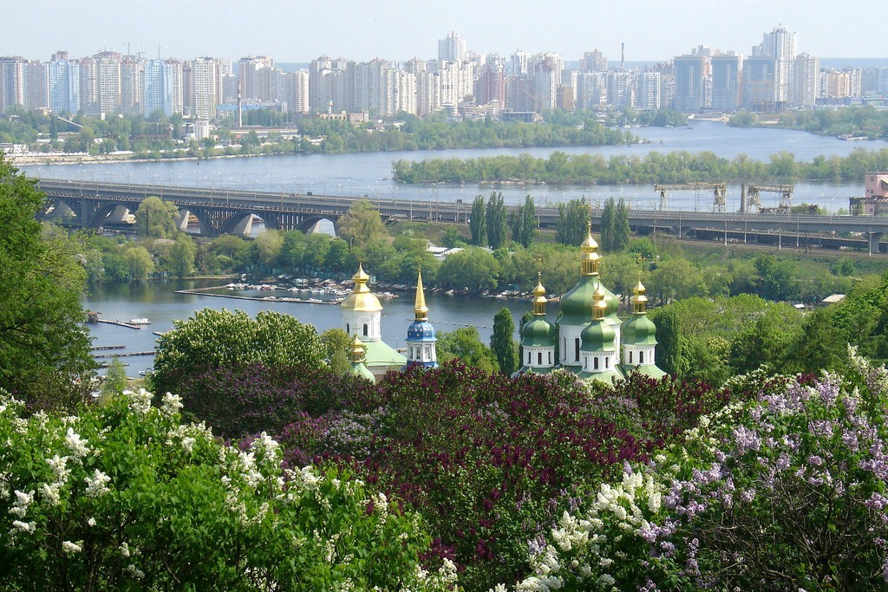
Розглянь світлину Києва
Розкажи, що ти знаєш про Київ

Slide 6
Диктант
Прочитай уважно текст
Київ
Столицею України є Київ. Яке це красиве місто! У ньому багато парків і скверів. Під землею чудові станції метро. Славиться Київ своїми театрами, музеями, соборами, пам’ятниками.
Я люблю милуватися красою цього міста. А ви були в столиці України? (38 сл.)
Перевір свою роботу
Про що каже заголовок до тексту? Які власні назви зустрілися в тексті?
Скільки абзаців в розповіді?
Знайди і прочитай окличне і питальне речення.
Як на письмі показуємо початок і кінець речень? Які службові слова зустрілися в реченнях?
Прочитай підкреслені слова. Поясни їх написання.
Запиши слово «Диктант» посередині рядка. На наступному рядку посередині – заголовок тексту. А тепер уважно слухай і записуй речення на слух.
Славиться
пам’ятниками
милуватися

Slide 7
Рефлексія
Вибери смайлик, що відповідає твоїй роботі на уроці
Були труднощі в написанні диктанту
Не всі речення зміг/змогла написати
Легко було писати диктант

